Slide 1
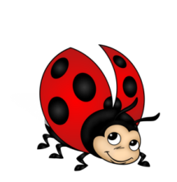



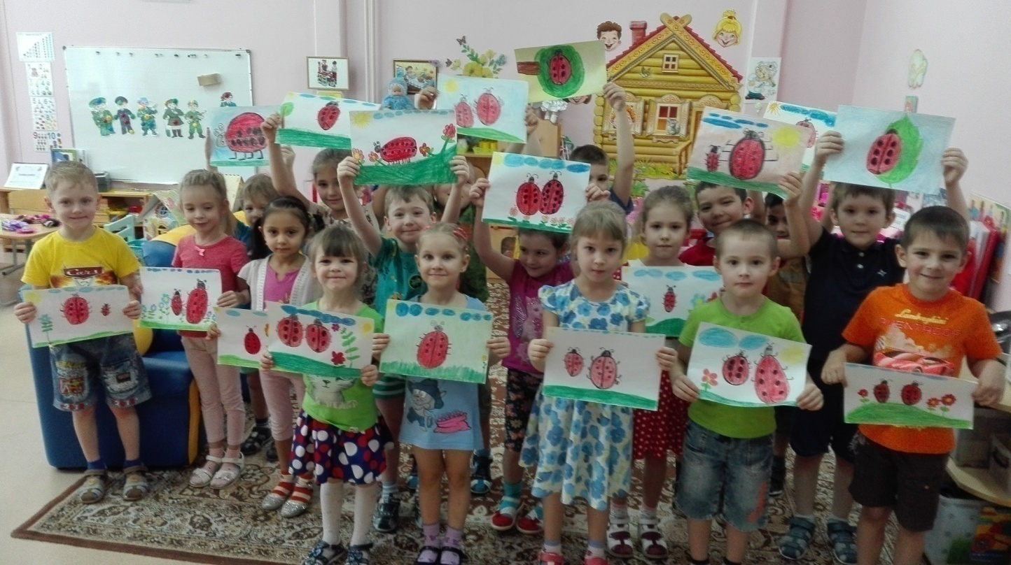
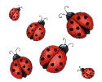


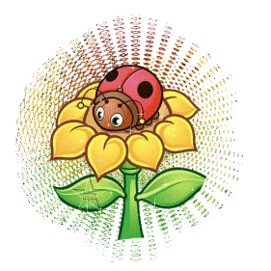
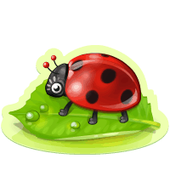

Муниципальное бюджетное дошкольное образовательное учреждение
«ТЕРЕМОК»

Slide 2

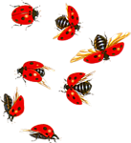
Тема проекта
«Секреты божьей коровки»
Составила воспитатель:
Анаприенко Н.М.

Slide 3
Вид проекта:
информационный.
Тип проекта: краткосрочный
(1 месяц –февраль ).
Состав участников проекта:
воспитатели, дети старшей группы, их родители.

Slide 4
Актуальность проекта
В современных условиях проблема экологического воспитания дошкольников приобретает особую остроту и актуальность. Именно в период дошкольного детства происходит становление человеческой личности, формирование начал экологической культуры. Поэтому очень важно разбудить в детях интерес к живой природе, воспитывать любовь к ней, научить беречь окружающий мир.
Божья коровка – распространенное насекомое. Наверняка многие дети сажали себе на руку это насекомое, и произносили: «Божья коровка полети на небо, принеси мне хлеба ...», но ответить на вопрос: «Почему зовут жучка коровкой?» - ответить мне никто не смог. Чтобы дети смогли ответить на вопрос, решили заняться поисково – исследовательской деятельностью, которая будет состоять из поисковой активности ребёнка, слушания, запоминания.

Slide 5
Цель проекта
Создать условия для формирования у детей элементов экологической культуры, грамотного поведения в природе, гуманного отношения к живым объектам природы.

Slide 6
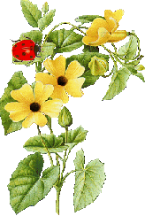

Узнать:
- Характеристика внешнего вида «божьей коровки»;
- Общая характеристика «божьей коровки»;
- Место обитания и образ жизни «божьей коровки»;
- Питание «божьей коровки»;
- Размножение и продолжительность жизни «божьей коровки»;
- Почему «божья коровка» так называется?;
- «Божья коровка» занесена в Красную книгу;
- Интересное про «божью коровку»;
-Почему «божья коровка» опасна?

Slide 7
Задачи проекта
Формировать у детей элементарные представления о божьей коровке, её строении и способах передвижения;
Учить передавать свои впечатления от общения с насекомым в лепке;
Содействовать активации совместной деятельности со сверстниками, родителями;
Воспитывать бережное отношение к природе; уточнить, чем мы можем помочь насекомым;
Знакомить детей с произведениями и малыми фольклорными жанрами о божьих коровках;
Обогатить словарь детей новыми словами;
Развивать умение делать выводы, устанавливать причинно–следственные связи; умение рассуждать, наблюдать;
Развивать у детей познавательный интерес к миру насекомых, активность, творческие способности, коммуникативные навыки, речь.

Slide 8

Этапы реализации проекта
1 этап - подготовительный:
** Изучение методической литературы;
** Подбор художественной литературы;
**Подготовка художественных материалов для продуктивной деятельности;
**Определение содержания, методов, форм работы с детьми, родителями по проекту;
** Знакомство детей и родителей с целями и задачами проекта.
2 этап – основной (реализация проекта)
**Внедрение в воспитательно - образовательный процесс эффективных методов и приёмов по расширению знаний детей о «божьих коровках».
3 этап – заключительный.
**Организация и участие родителей в выставке «Берегите живую природу».
Итог: Презентация проекта.

Slide 9
Основополагающий вопрос:
(гипотеза)
А опасна ли Божья коровка?

Slide 10
Характеристика внешнего вида "божьей коровки»
Тело божьей коровки - яйцевидное, выпуклое. Она очень маленькая, средний размер от 4 мм до 10 мм. Имеет две пары крыльев.
Верхние- жесткие, они покрывают нижние, более хрупкие, во время полета.
Яркий цвет жестких крыльев предупреждает врагов об опасности. Тело состоит из трёх частей : голова, грудь и брюшко. Лапки и крылья крепятся к груди.
Два глаза располагаются по бокам, что позволяет расширить ей обзор.
Два усика, помогают ей ориентироваться в пространстве.
По внешнему виду "божьи коровки" бывают: чёрные, жёлтые и красные .
У неё короткие и тонкие лапки, они черного цвета.
Количество точек на теле завит от вида насекомого и от его возраста.

Slide 11
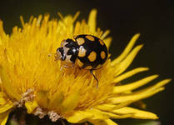
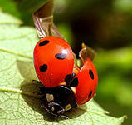
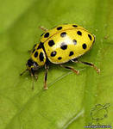
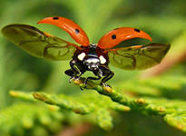

Slide 12
Общая характеристика "божьей коровки»
Божья коровка - относится к насекомым. По всему миру их очень много около 5000 разных видов. Более 100 видов обитает в России.
Часто встречаются такие виды:
Двухточечная " божья коровка "
Семиточечная " божья коровка "
Двенадцатиточечная "божья коровка"
Тринадцатиточечная " божья коровка " коровка"
Четырнадцатиточечная " божья коровка "
Семнадцатиточечная " божья коровка "
Азиатская "божья коровка"
Бесточечная "божья коровка"
Но самая распространённая - семиточечная "божья коровка". Она очень маленькая.

Slide 13
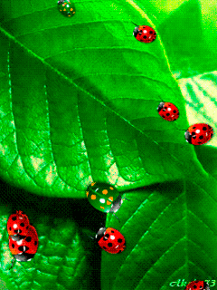
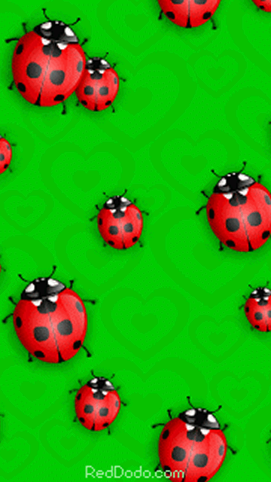

Slide 14
Место обитания и образ жизни "божьей коровки»
Обитает "божья коровка" - это поля, луга, берега водоемов , и все территории покрытые травой.
Они живут по одной.
Отправляются они на зимовку осенью, собираются в огромные стаи и летят к местам зимовок.
Они совершают долгие перелеты. Они настоящие путешественники!
Зимуют в опавшей листве, коре дерева, некоторые виды предпочитают зимовать рядом с человеком.
Когда наступает тепло "божьи коровки" совершают перелет в постоянное место обитания.

Slide 15
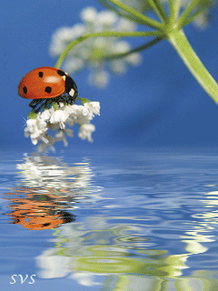
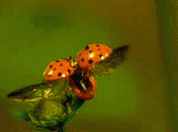
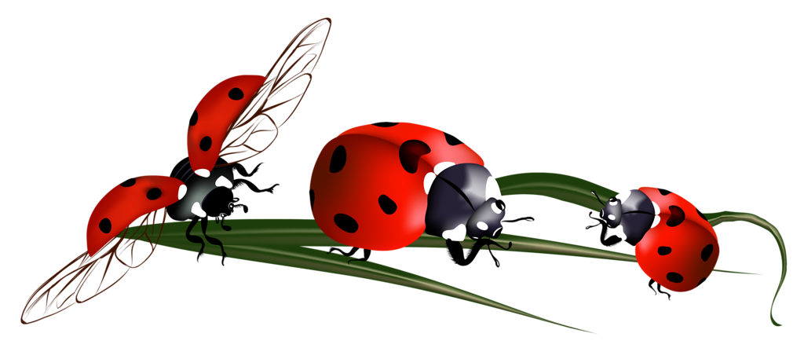
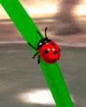

Slide 16
Питание "божьей коровки"
Большинство из видов "божьи коровки" - хищники.
Питаются они другими насекомыми, чаще всего поедают тлей.
Божья коровка добродушная, безобидная и очень активная!
А ещё активнее её личинка – шустрая, тёмно – синяя, с оранжевыми пятнами «пиявочка». Она ползает среди тлей и всё время ест!
За период своего развития она уничтожает 3000 тлей. Люди порой не знают как выглядит личинка божьей коровки и наносят ей вред, принимая её за вредителя.
Взрослый жук поедает 200 вредителей в день. В некоторых случаях поедают клещей, щитовок.
Тля это насекомое. Она является самым опасным вредителем сада и огорода.

Slide 17
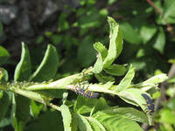
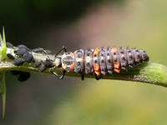
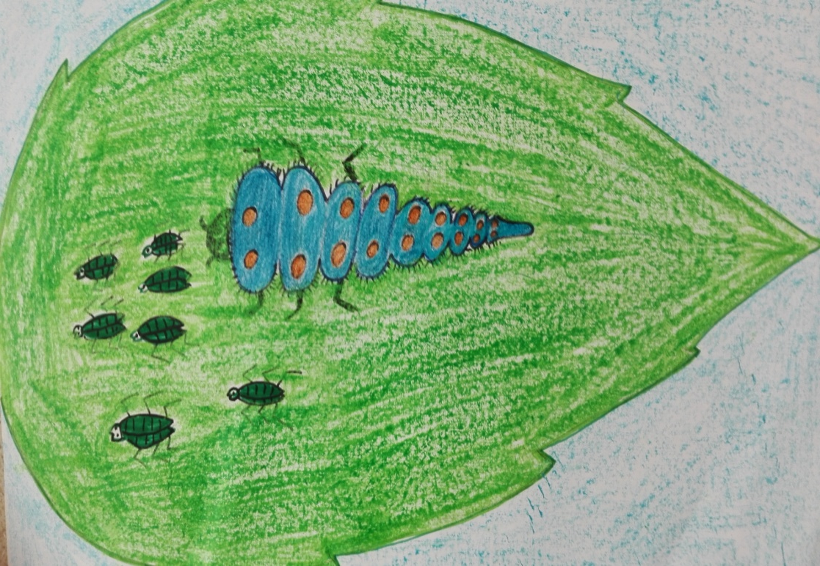
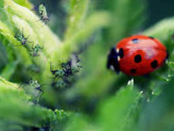

Slide 18
Размножение и продолжительность жизни «божьей коровки»
Продолжительность жизни зависит от условия обитания насекомого. В среднем от нескольких месяцев до одного года. В редких случаях до 2 лет.
За это время насекомое проходит 4 стадии:
1 яйцо;
2 личинка;
3 куколка;
4 взрослое насекомое "божья коровка".
Весной самки откладывают яйца от 5 до 20 штук, и через месяц, оттуда вылупляются личинки, которые почти не заметны на растениях. Личинки начинают формироваться в куколку, а после 60 дней превращаются в жука.

Slide 19
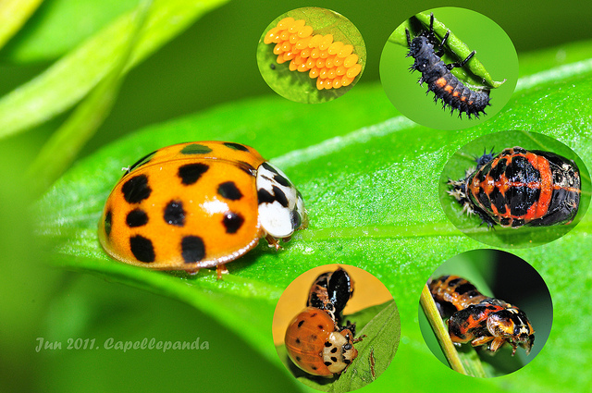
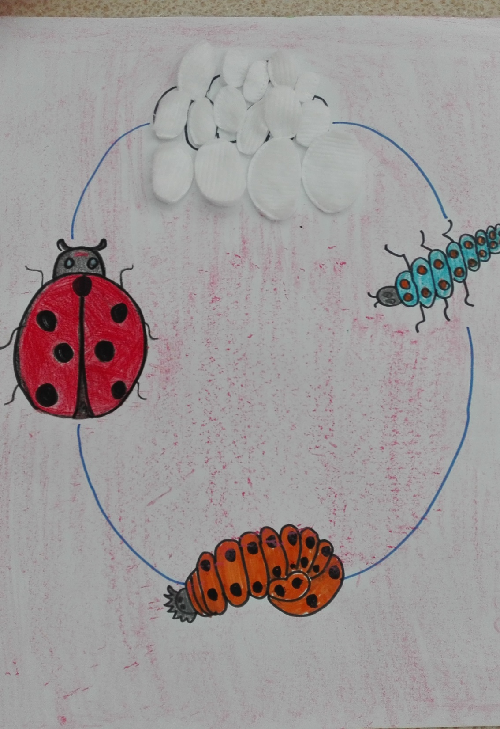

Slide 20
Почему "божья коровка" так называется?
Человек внимательно присматривался к "божьей коровке".
Ведь от нее зависело, накормит ли хозяин себя и свою семью. Вот и приметил человек. Где красные жучки ползают, там урожай лучше.
Меньше листочков погрызенных, меньше растений загубленных. Люди раньше не обрабатывали поля от вредителей. Не было различных химикатов.
Надеялись только на милость Бога Солнца. Пятнистая букашка помогала сохранить урожай. Значит, она посланница Бога. Солнце решило помочь человеку и отослало на землю свою помощницу.
Так и стала "божья коровка" - "божьей".

Slide 21
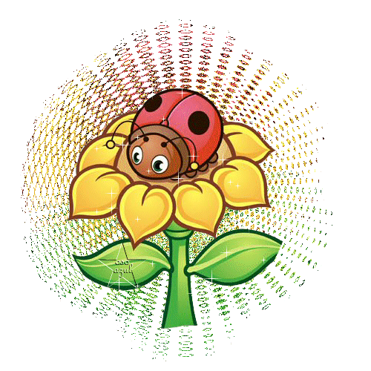

Slide 22
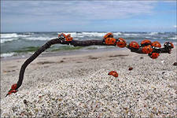
"Божья коровка» занесена в Красную книгу
Божья коровка давно занесена в Красную книгу не только в России, но и во всём мире.
Численность видов резко уменьшилась в связи с массовым уничтожением тлей, что привело к исчезновению главного источника пищи этого насекомого.
Этот жук - одно из самых древних насекомых на земле.
"Закон" оберегает его от истребления, так как это насекомое крайне полезно в сельском хозяйстве.

Slide 23
Интересное про «божью коровку»
У взрослой "божьей коровки" пятна на закрылках светлее.
В особо опасных случаях она может притвориться мертвой.
Принято считать, что "божьи коровки" приносят большую удачу.
Личинки могут поедать своих сородичей.
На протяжении всей жизни "божья коровка" может съедать около 5000 тлей.

Slide 24
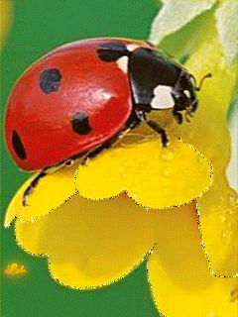

Slide 25
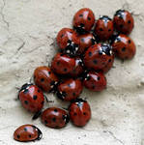
Почему «божья коровка» опасна?
Птицы которые питаются насекомыми - крылатые хищники, как только увидят красного цвета "божью коровку" сразу стараются улететь в другую сторону.
Они знают, что она не вкусная, и они не хотят попробовать ядовитую рыжеватую жидкость с отвратительным запахом, которую божьи коровки при малейшей опасности выделяют из лапок.
При любой опасности у "божьей коровки" выделяется эта желтая пахучая жидкость.
Если мы поймаем "божью коровку", она нам может оставить на ладони эту ядовитую жидкость и мы можем отравиться.
И она ещё может оказывать так же сильное токсическое воздействие на животных с помощью этой жидкости.

Slide 26
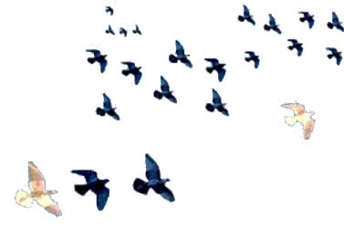
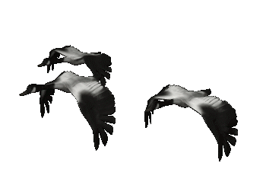


Slide 27
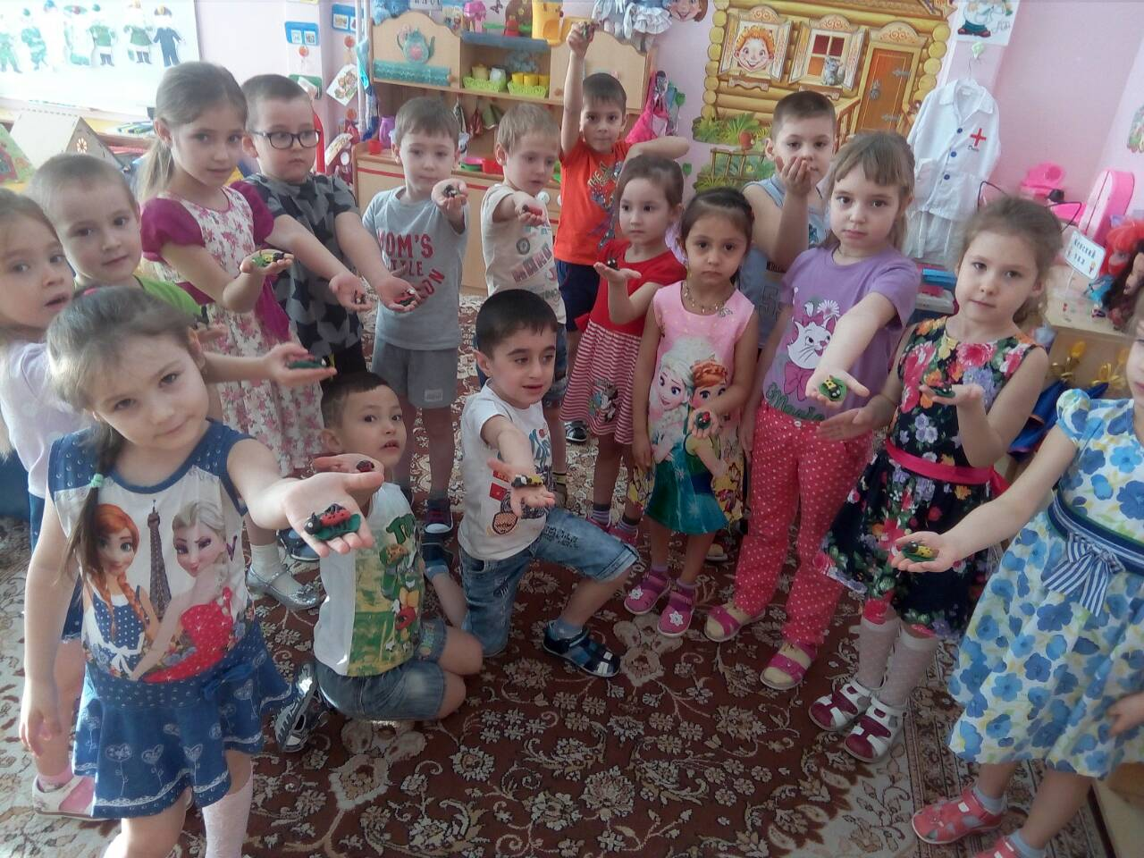
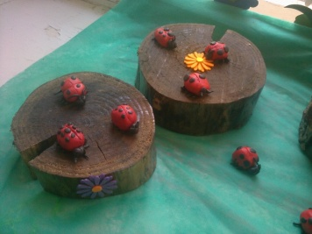
Лепка

Slide 28
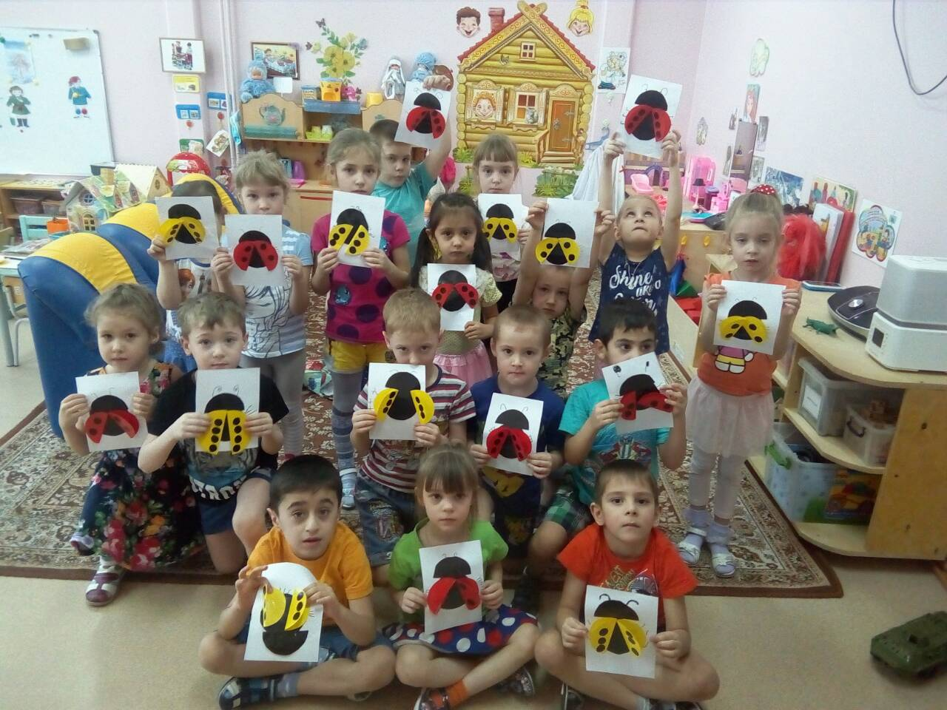
Аппликация

Slide 29
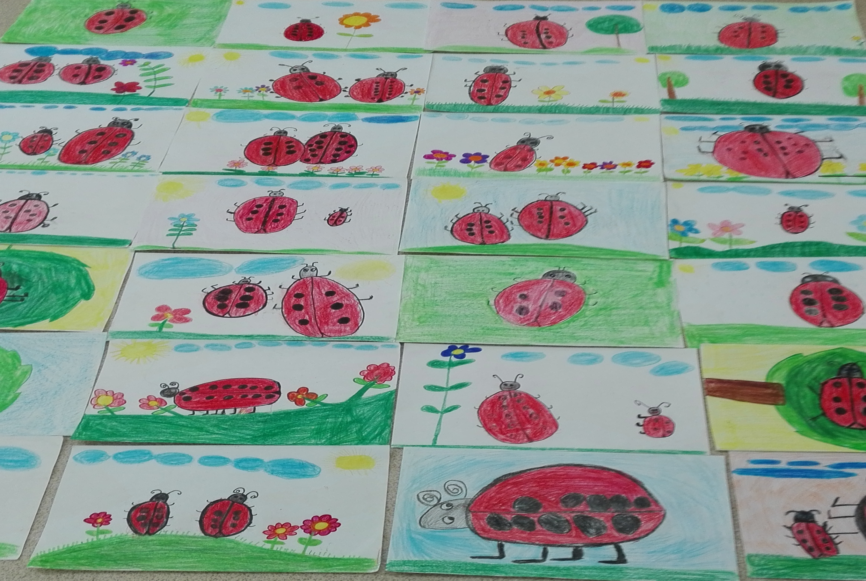
Рисование

Slide 30
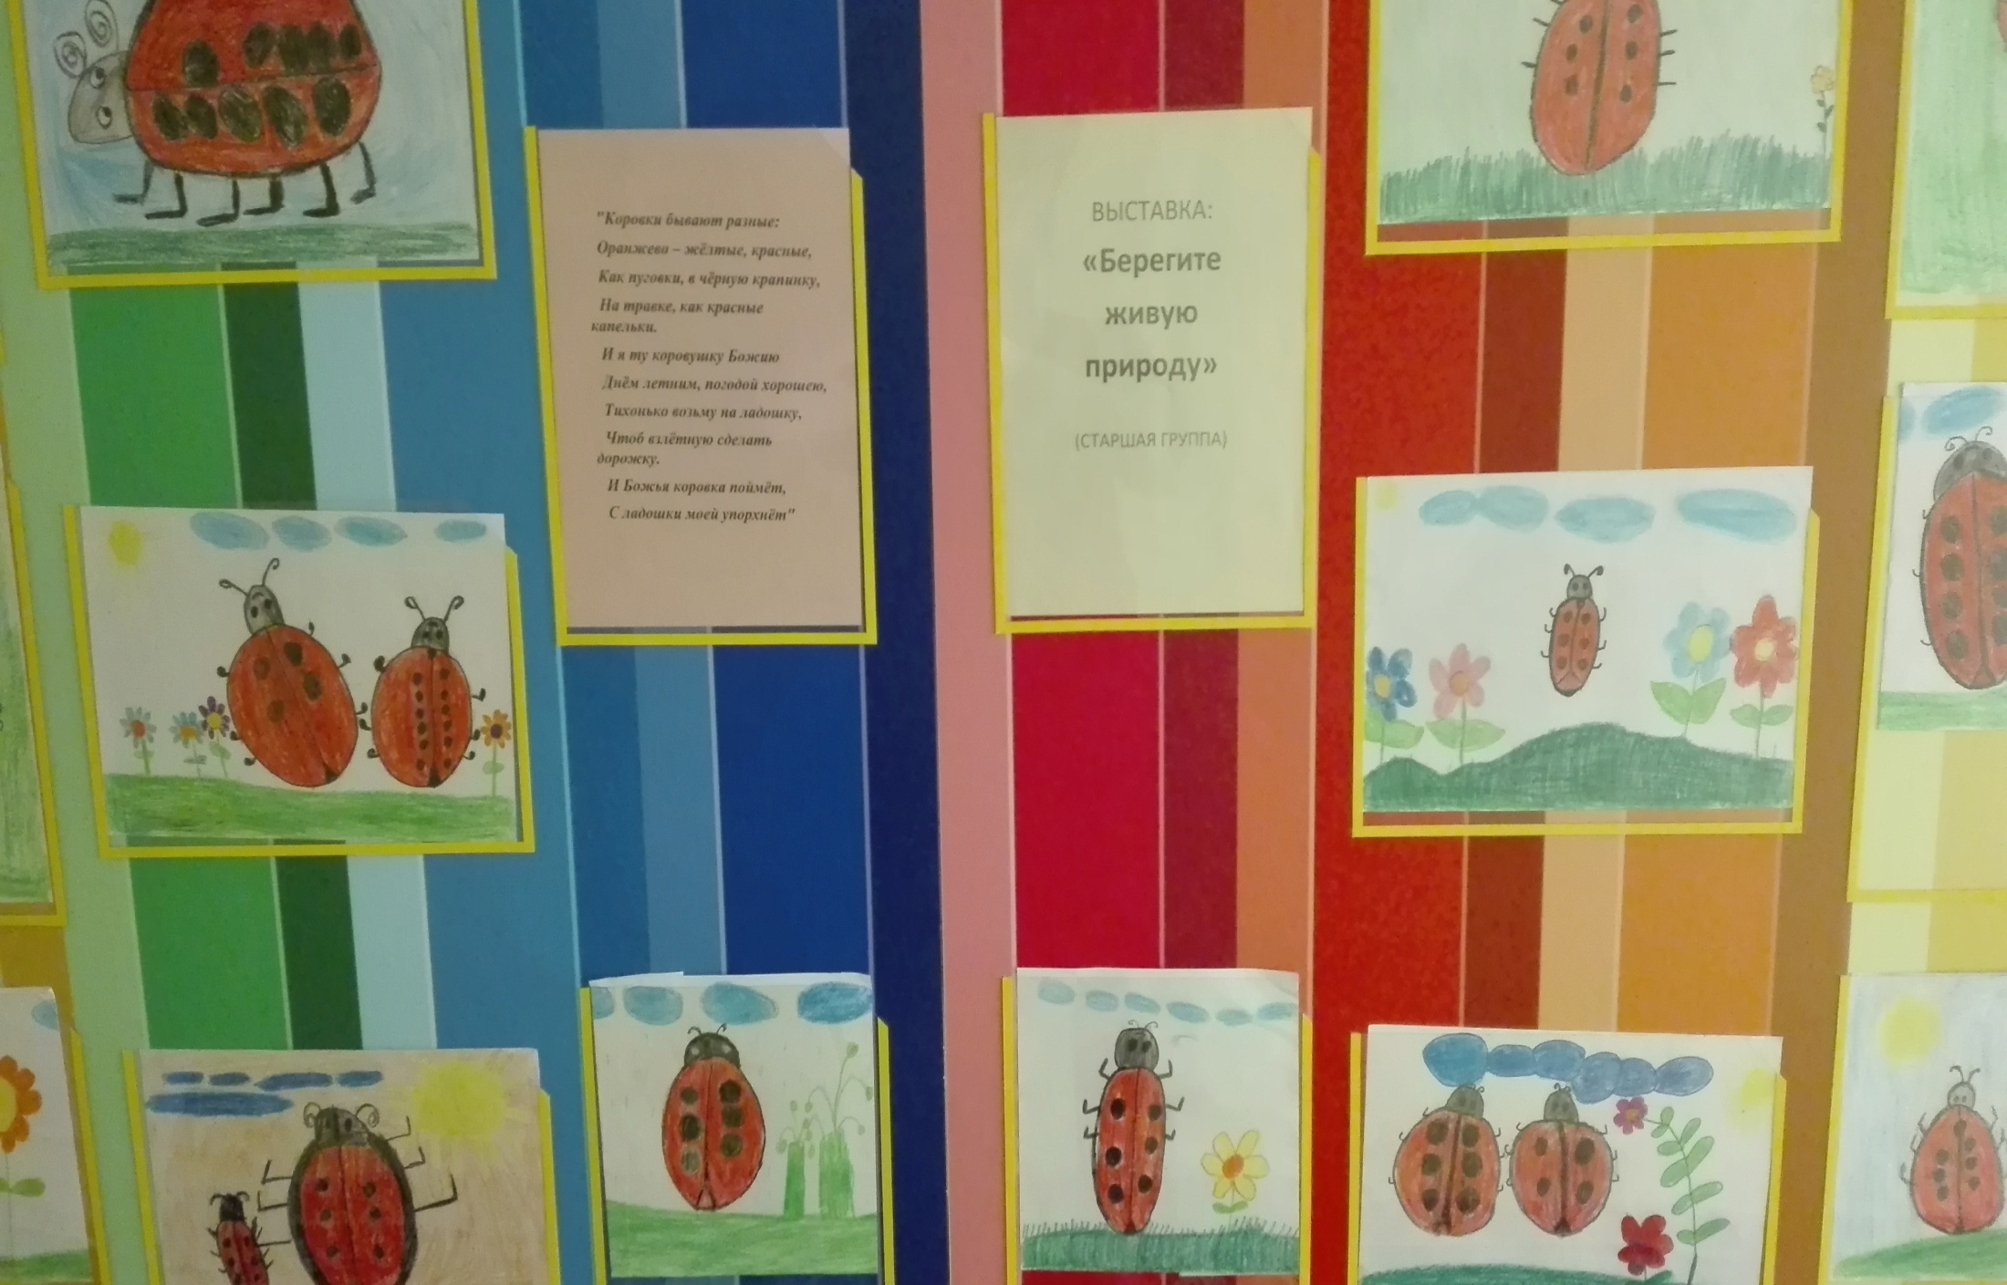
Выставка детских рисунков

Slide 31
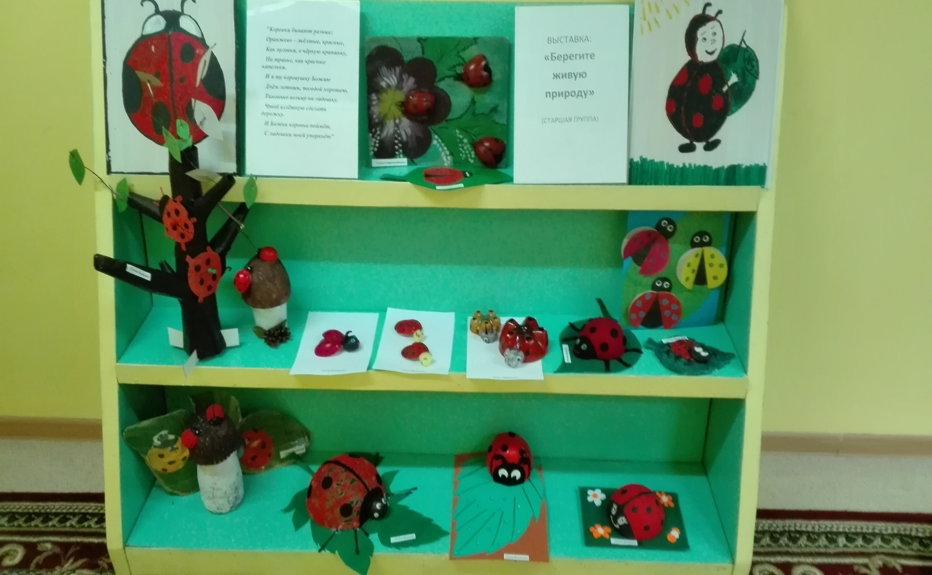
Выставка поделок совместной деятельности родителей и детей

Slide 32
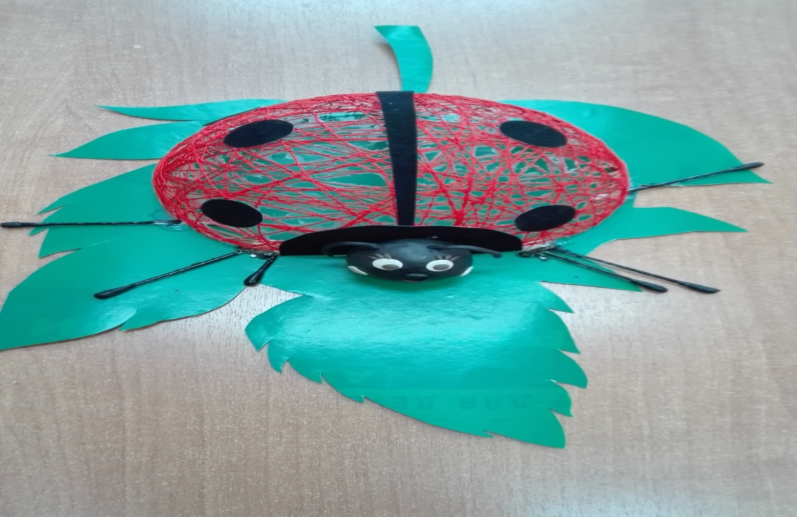
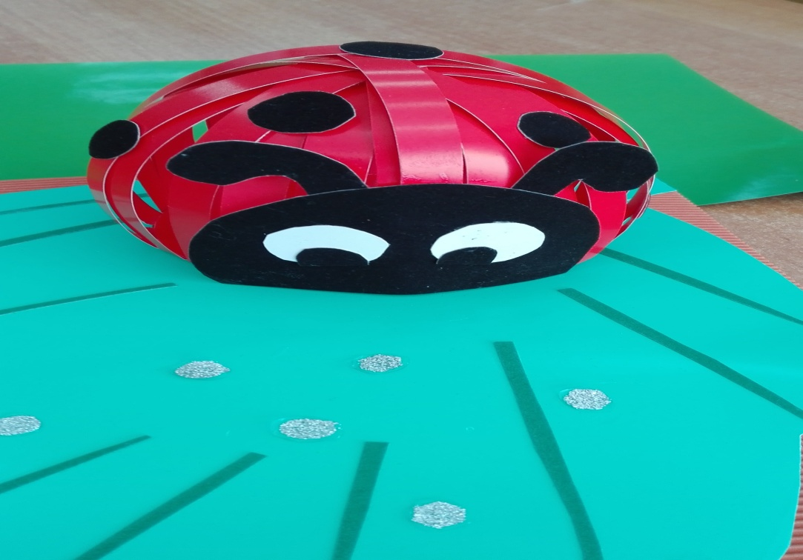
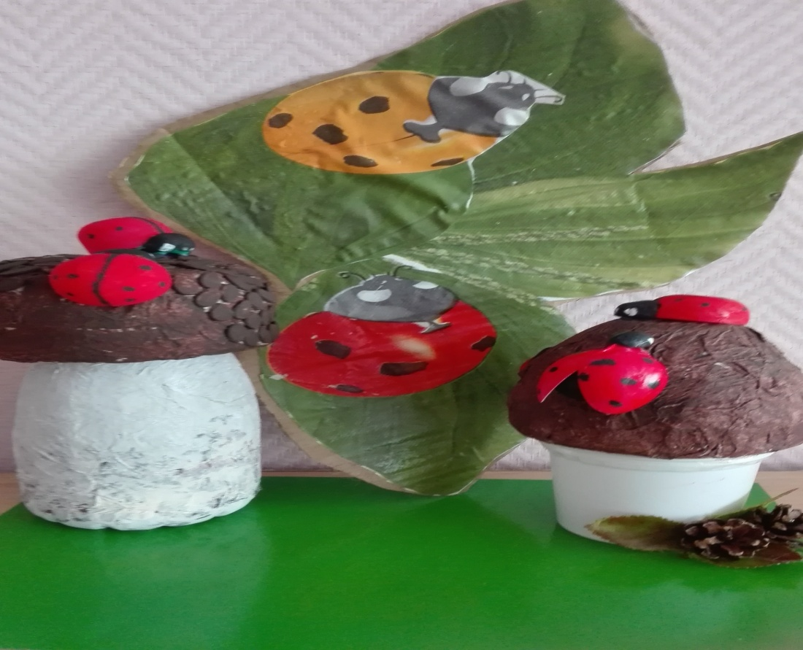
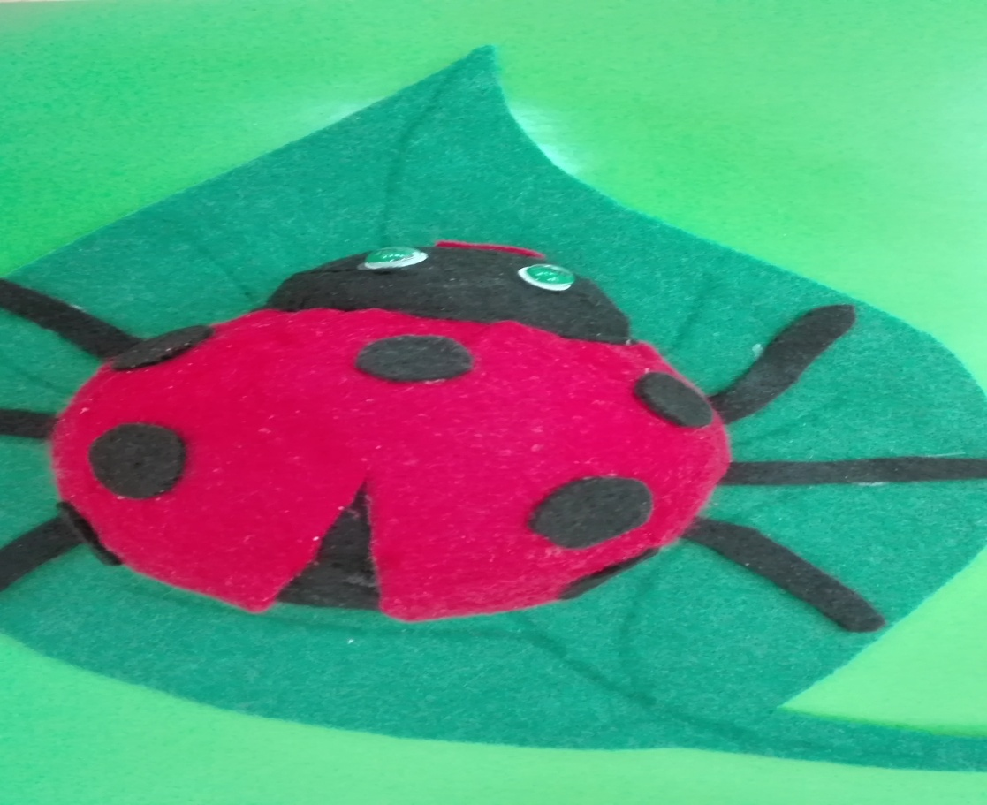

Slide 33
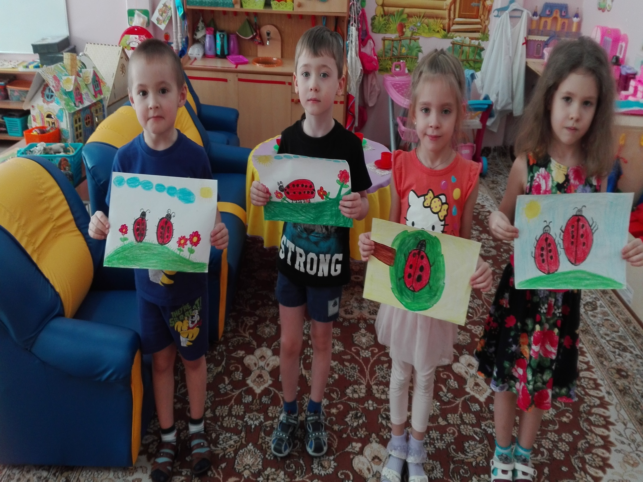

Slide 34
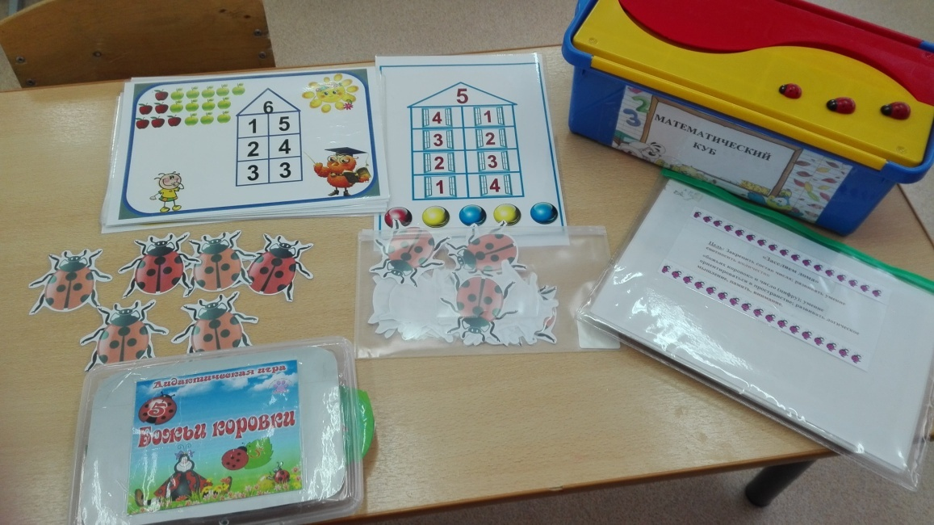
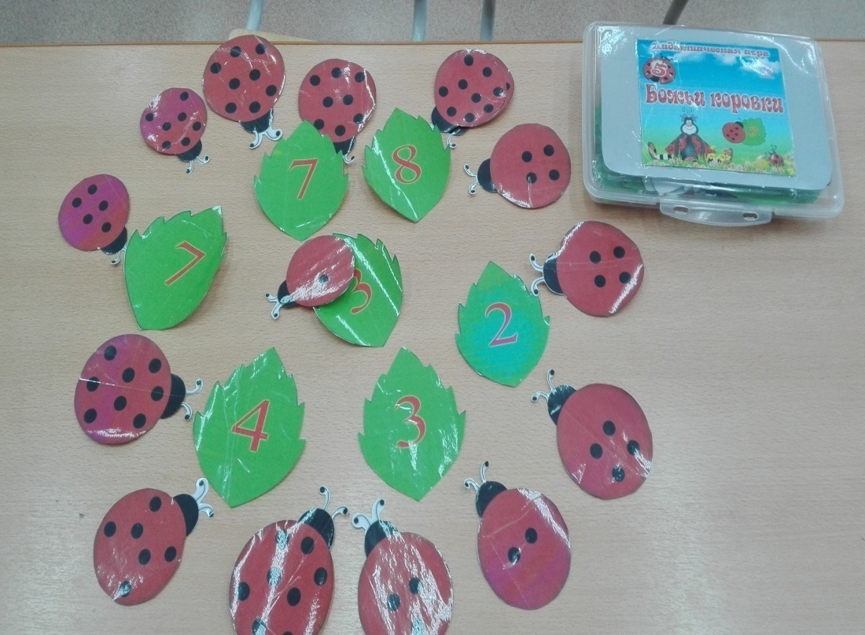
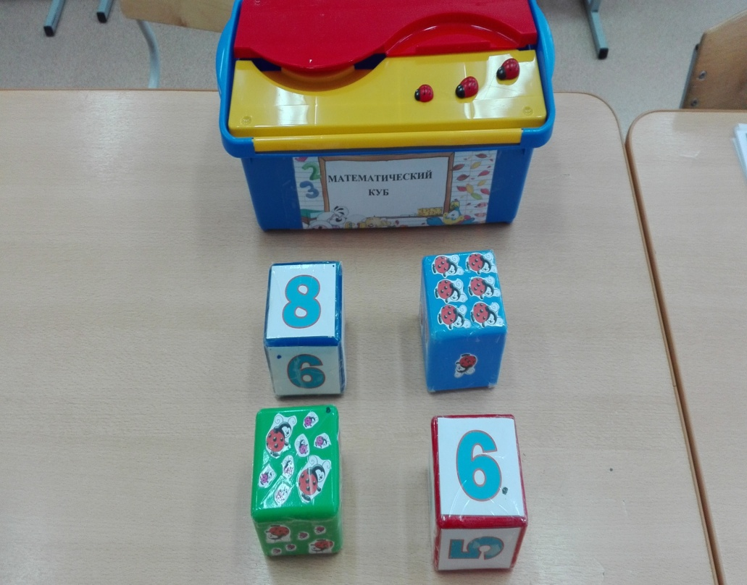
Дидактические игры

Slide 35
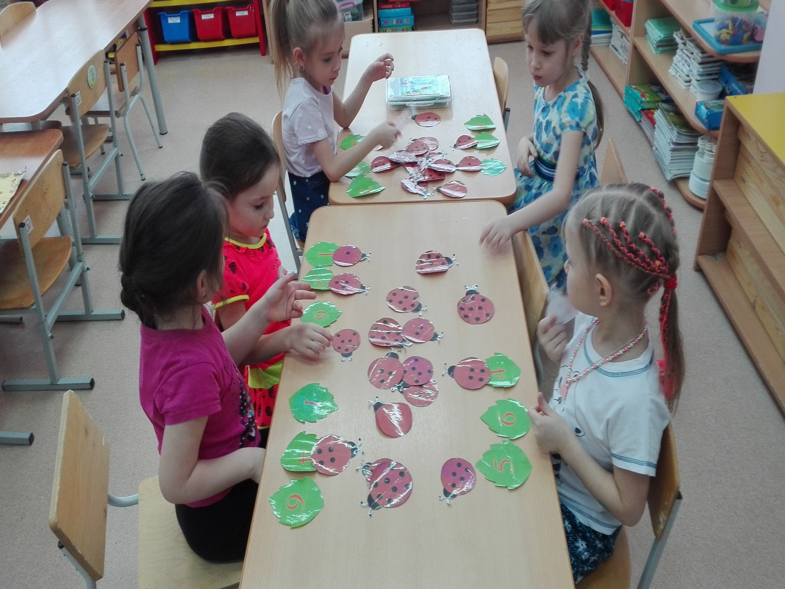

Slide 36
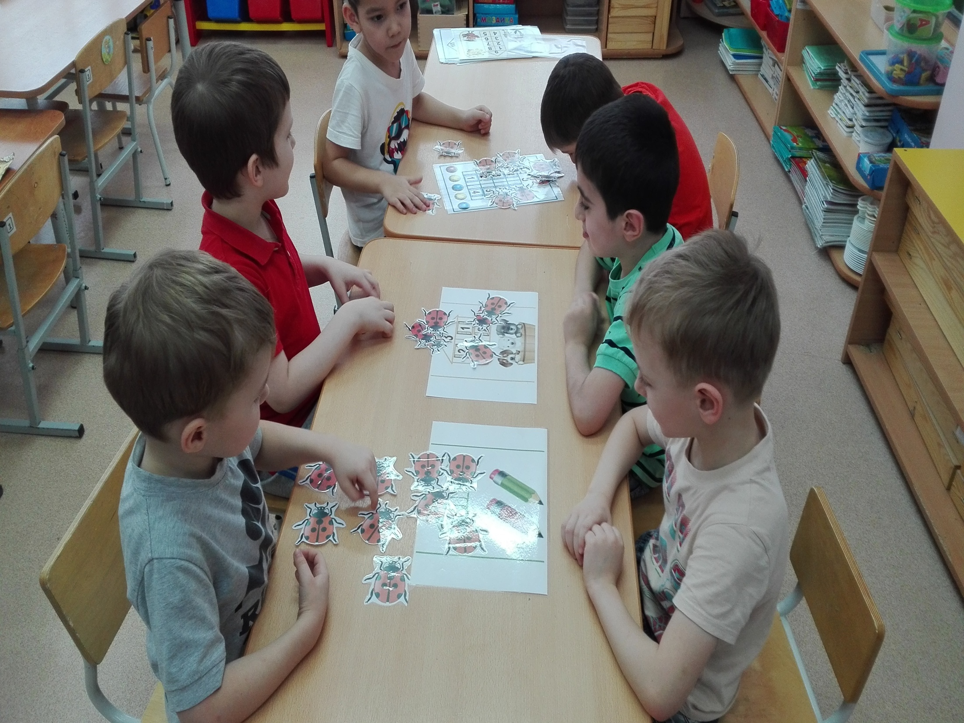

Slide 37
Вывод
Благодаря проведённой работе, наши дети приобрели новый опыт исследовательской деятельности. Они научились сравнивать, анализировать и делать выводы. Осознанно могут ответить на вопросы по теме проекта. У них появилось желание получить больше информации о других насекомых, а главное дети сделали правильный вывод: бережно относиться к природе и её обитателям.

Slide 38
Никогда не надо ловить «Божью коровку», пусть она везде летает, ведь она такая красивая и очень полезная для садоводов.
Давайте будем более внимательными, чтобы не навредить природе!
Ведь это - ЖИВАЯ ПРИРОДА!

Slide 39
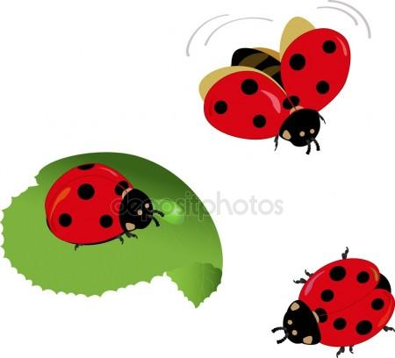
"Коровки бывают разные:
Оранжево – жёлтые, красные,
Как пуговки, в чёрную крапинку,
На травке, как красные капельки.
И я ту коровушку Божию
Днём летним, погодой хорошею,
Тихонько возьму на ладошку,
Чтоб взлётную сделать дорожку.
И Божья коровка поймёт,
С ладошки моей упорхнёт."
Любовь Шайтанова

Slide 40

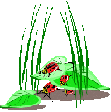
Спасибо за внимание!

